Slide 1
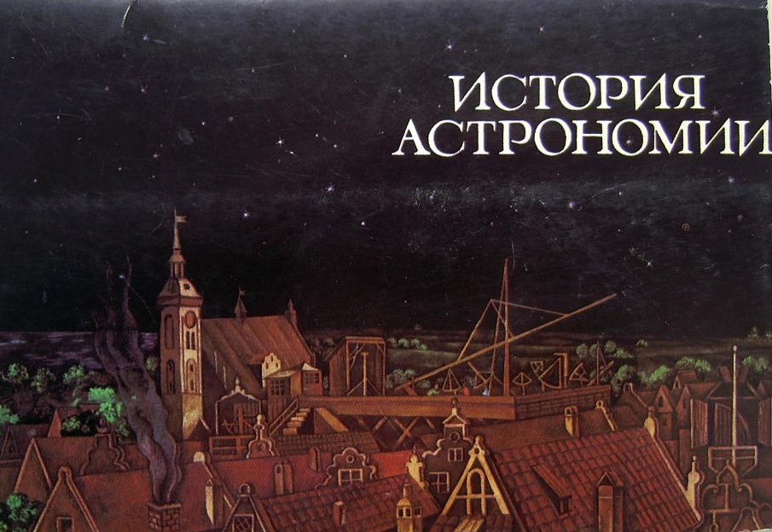
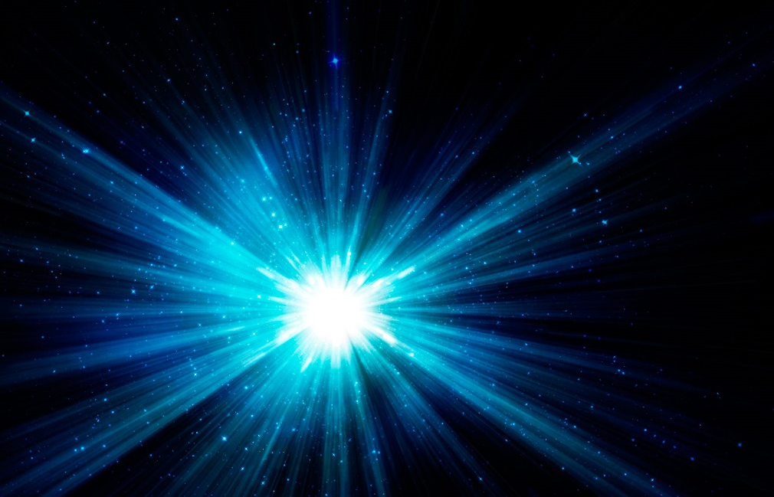
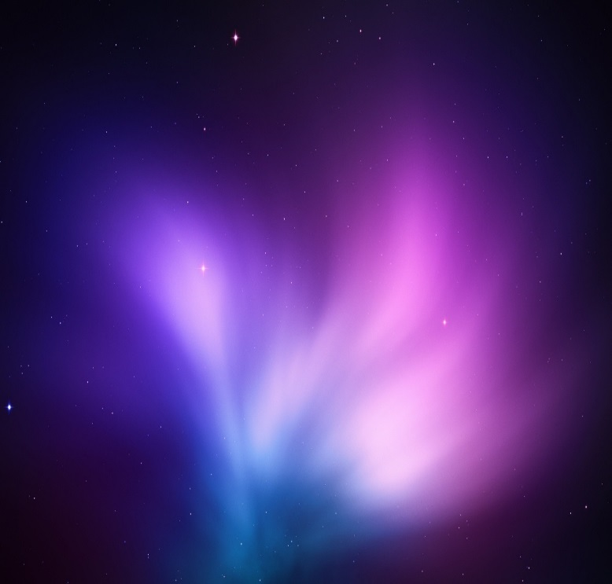
С Древнейших времен
и до Наших дней

Slide 2
Астроно́мия (от греч. ἀστρο «звезда» и νόμος «закон») — наука о Вселенной, изучающая расположение, движение, строение, происхождение и развитие небесных тел и систем.

Slide 3
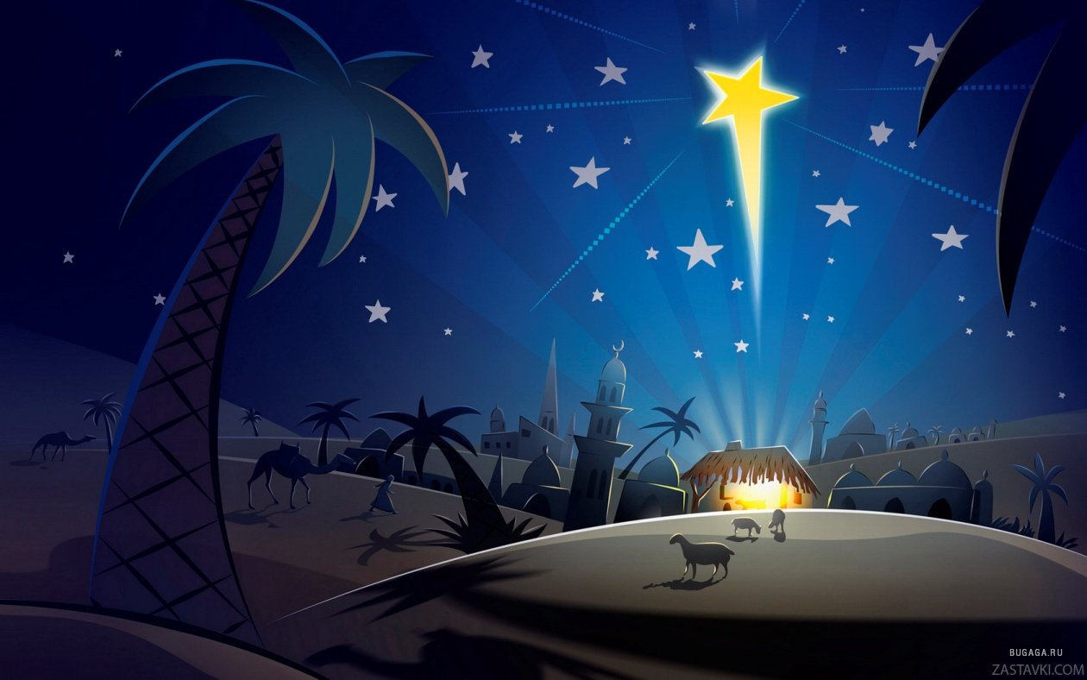
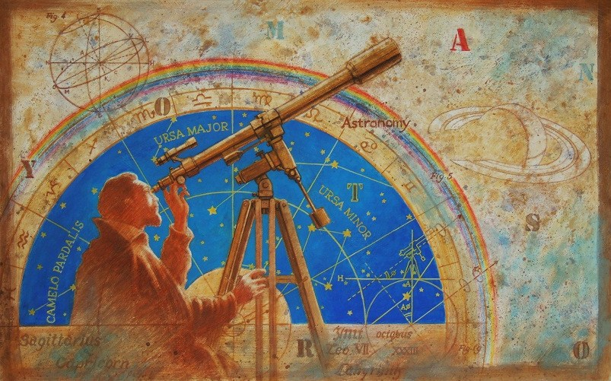
Древний период
начиная с IV тыс. до н. э.

Slide 4
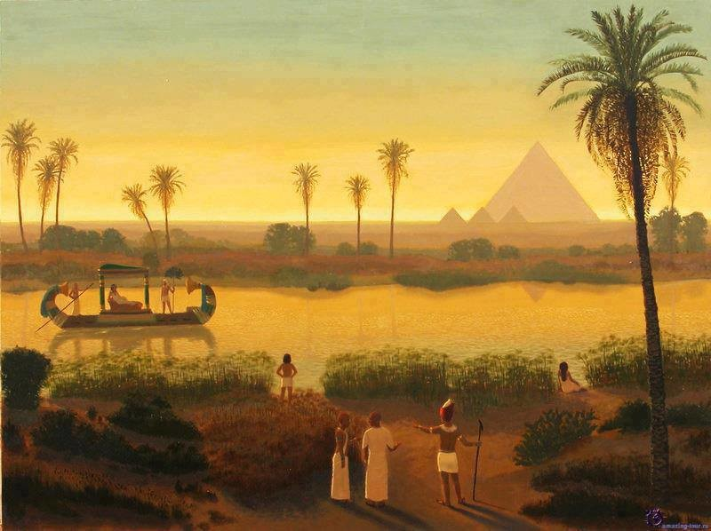
Древний Египет
Разливы Нила происходят в начале лета, и как раз на это время приходится первый восход ярчайшей звезды неба — Сириуса, по-египетски называемого «Сотис». До этого момента Сириус не виден. Наверное, поэтому «сотический» календарь употреблялся в Египте наряду с гражданским. Сотический год — это период между двумя восходами Сириуса

Slide 5
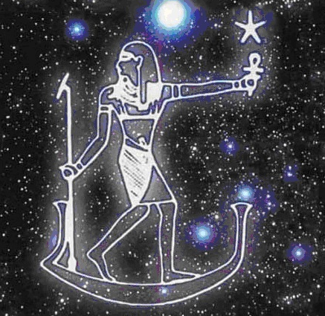
Сириус (альфа Большого Пса) – ярчайшая звезда ночного неба
Основные открытия:
-деление неба на созвещдия. (45 созвездий, в том числе созвездие Мес ( Большая Медведица);

Slide 6
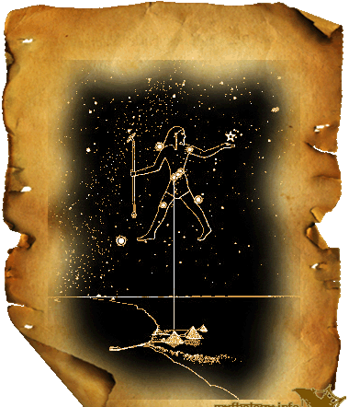
Зодиак на потолке тайной гробницы древнеегипетского архитектора Сененмута
На потолке одной из погребальных камер - пирамиды Сенмут изображен шагающий человек; выше него — три звезды пояса Ориона

Slide 7
Шумер и Вавилон
Шумеро-аккадское государство Вавилон существовало со II тыс. до н. э. по VI век до н. э.
Основные открытия:
- астрономические таблицы, на основании которых жрецы научились предсказывать затмения Луны и Солнца,
законы движения планет,
определение таких понятий как созвездия и зодиак
- деление полного угла на 360°
- развитие тригонометрии

Slide 8
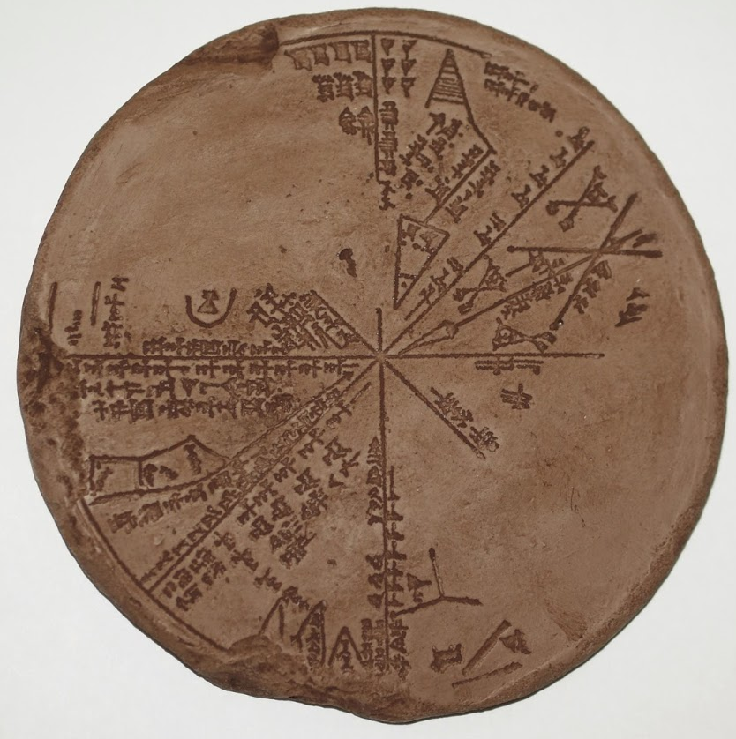
Звездные карты Шумеров
Планисфера (Planisphere) - это нео-ассирийская плоская звездная карта.
Одна из таких планисфер, К8538, была найдена в библиотеке короля Ашшурбанипала (Assurbanipal) в Ниневии (Nineveh), и датируется 800-1000 годами до нашей эры.

Slide 9
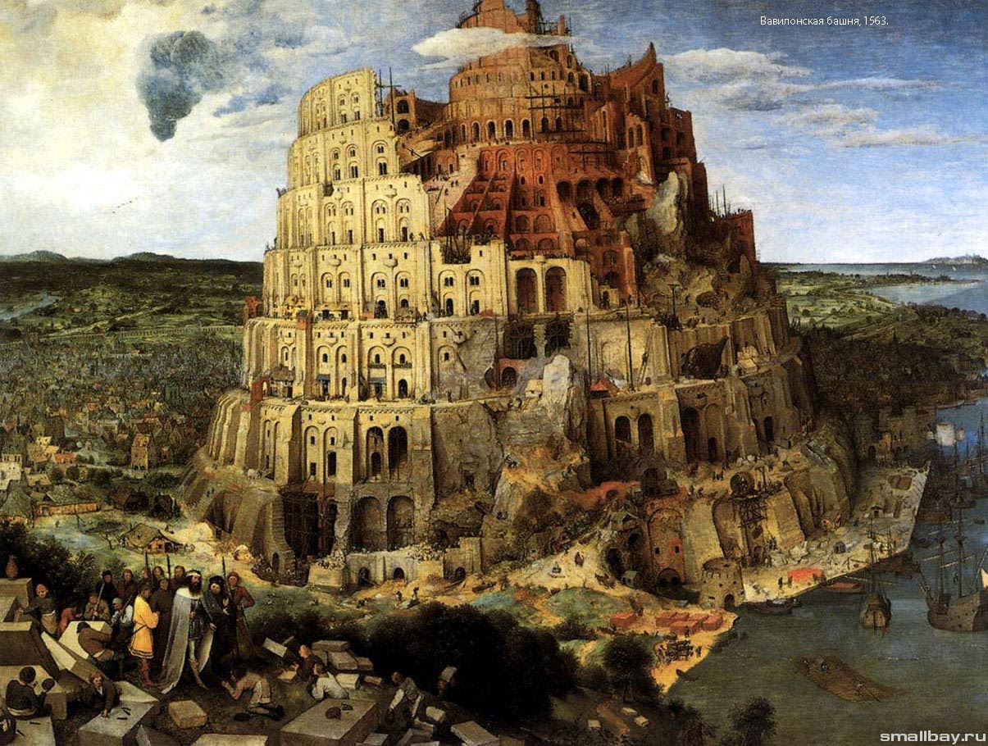
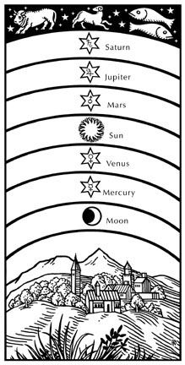
Вероятно, именно в Вавилоне появилась семидневная неделя (каждый день был посвящён одному из 7 светил).
Сатурн
Юпитер
Марс
Солнце
Венера
Меркурий
Луна

Slide 10
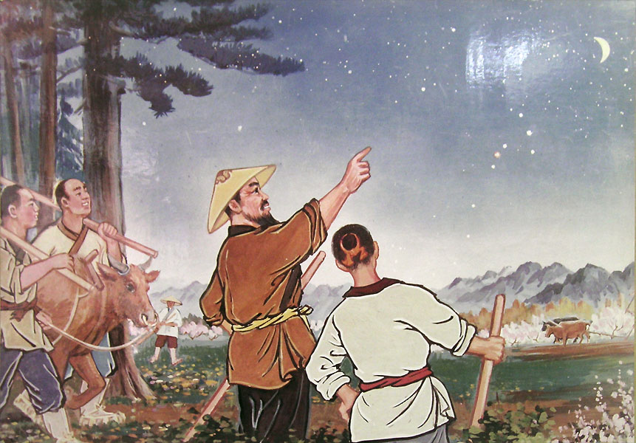
Древний Китай
Во время легендарной династии Ся (конец III — начало II тыс. до н. э.) в Китае были две должности придворных астрономов. По легенде, в 2137 г. до н. э. были казнены астрономы Хо и Хи, не сумевшие предсказать затмение.

Slide 11
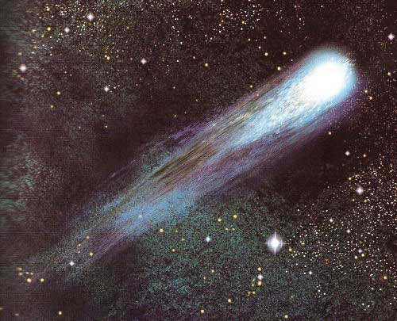
Основные открытия:
Разделение небесного круга на 365,25 градусов или на 28 созвездий;
Определение продолжительности солнечного года - 365,25 дней;
Регистрация всех необычных событий на небе (затмения, кометы — «звёзды-метлы», метеоритные потоки, новые звёзды);
Правильное объяснение причины солнечных и лунных затмений, открытие неравномерности движения Луны;
Самое раннее известное сообщение о комете Галлея датируется 240 г. до н. э.

Slide 12
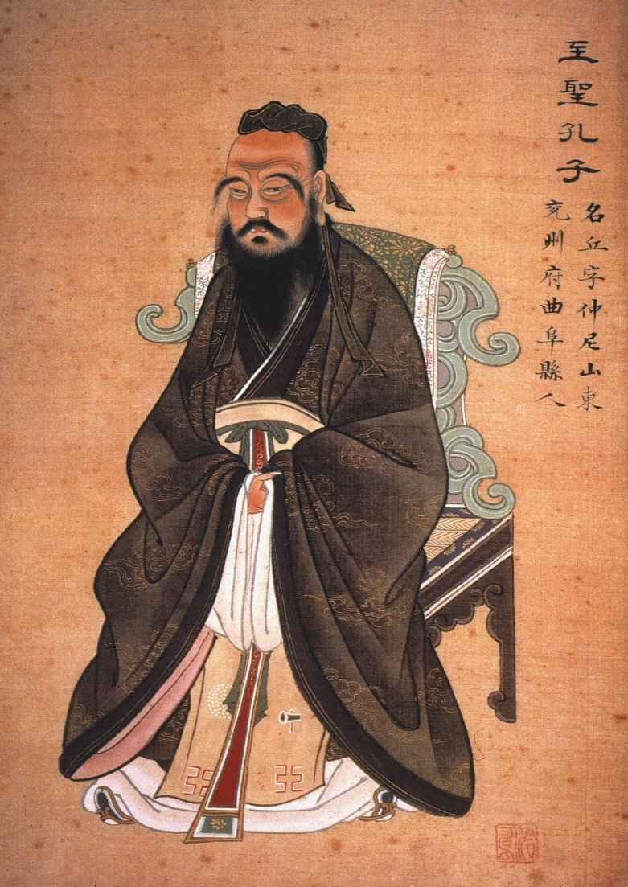
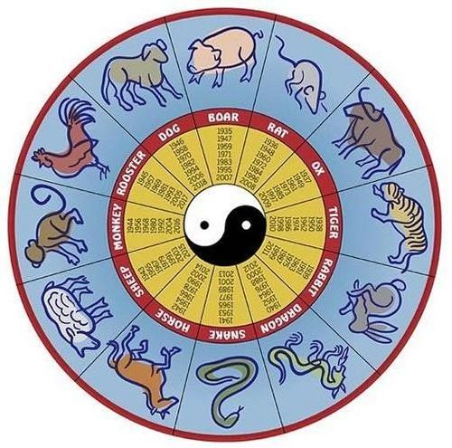
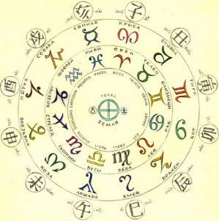
Годы объединялись в 60-летний цикл: каждый год посвящался одному из 12 животных (Зодиака) и одной из 5 стихий: вода, огонь, металл, дерево, земля. Каждой стихии соответствовала одна из планет; имелась и шестая — первичная — стихия «ци» (эфир).

Slide 13
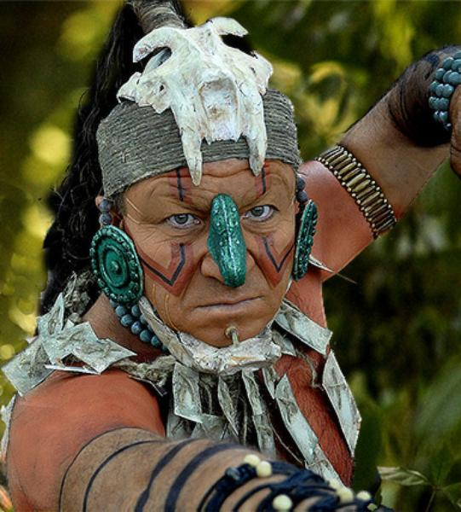
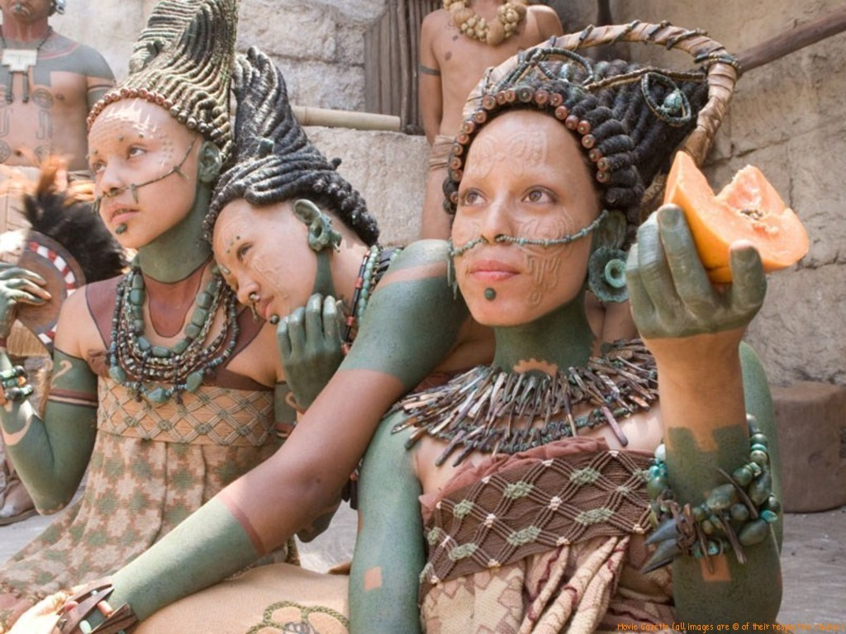
Цивилизация Майя
Цивилизация племени майя (II—X век н. э.
Древние астрономы майя умели предсказывать затмения, и очень тщательно наблюдали за различными, наиболее хорошо видимыми астрономическими объектами, такими как Плеяды, Меркурий, Венера, Марс и Юпитер.

Slide 14
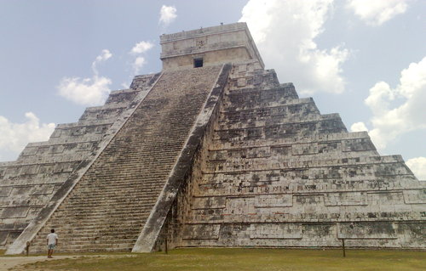
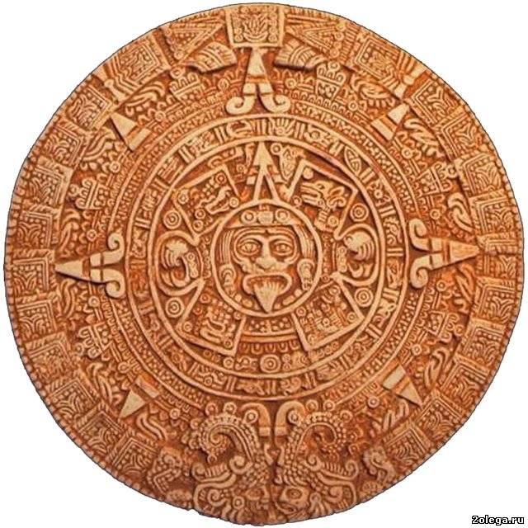
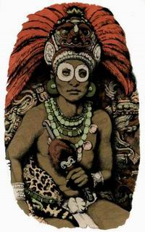
Храм-обсерватория племени Майя
Календарь Майя - календарь, который соединял в себе не только лунный и солнечный циклы, но и учитывал период и скорость обращения Солнечной системы вокруг центра Галактики.

Slide 15
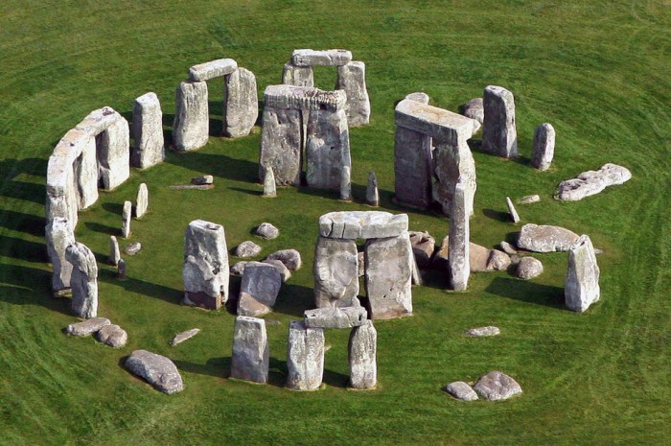
Стоунхендж
Стоунхендж находится в Соединенном Королевстве Великобритании, возник приблизительно 3000 лет до н. э. Это не только лунный календарь, но и солнечный. Представляет собой наглядную модель солнечной системы в поперечном разрезе.

Slide 16
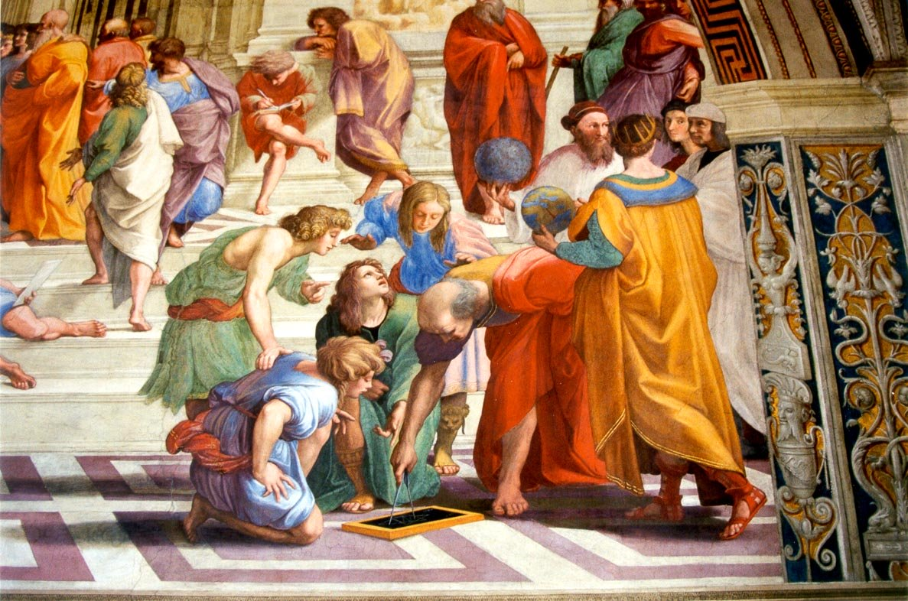
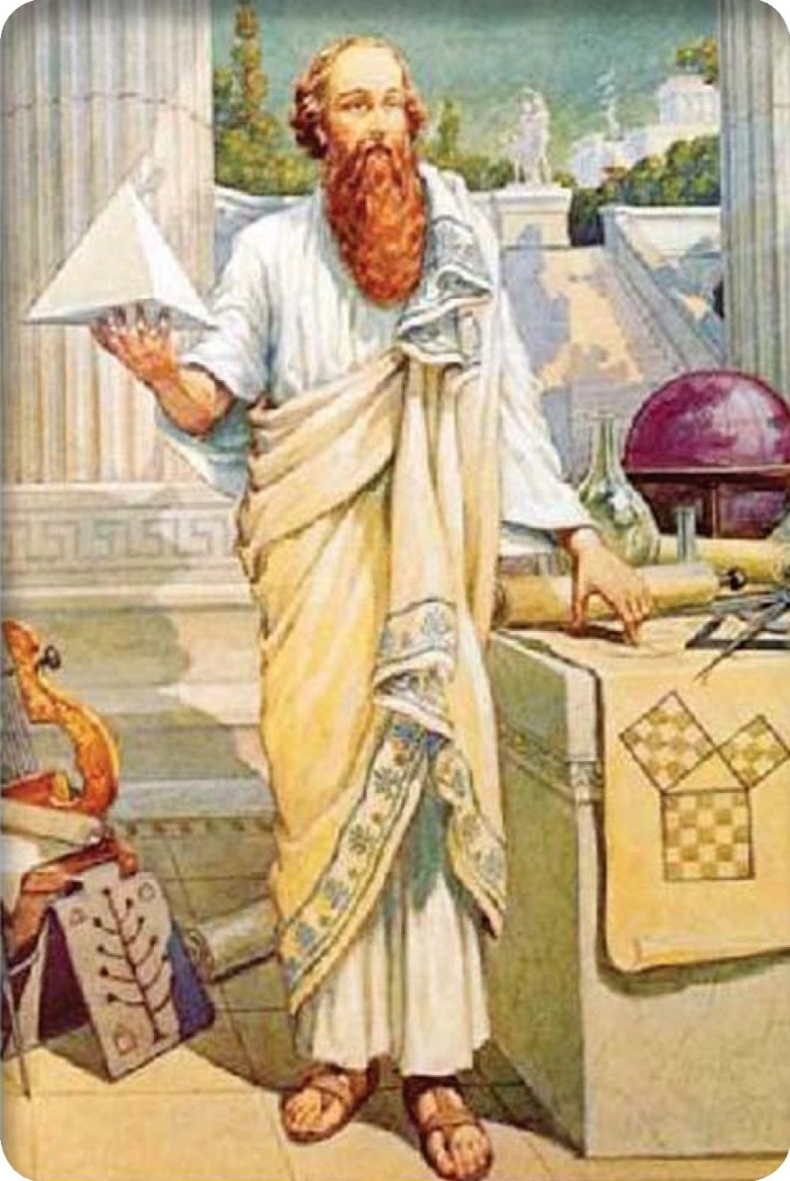
Древняя Греция
Пифагорейцы:
- Сформировали пироцентрическую модель Вселенной, в которой звёзды, Солнце, Луна и шесть планет обращаются вокруг Центрального Огня (Гестии)
-Считали Землю шарообразной и вращающейся, отчего и происходит смена дня и ночи
- ввели понятие эфира, но чаще всего этим словом обозначался воздух.

Slide 17
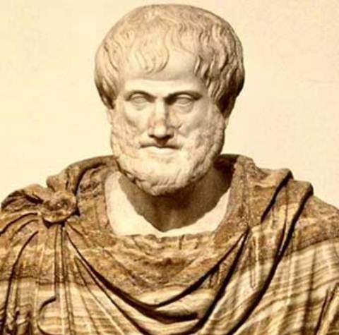
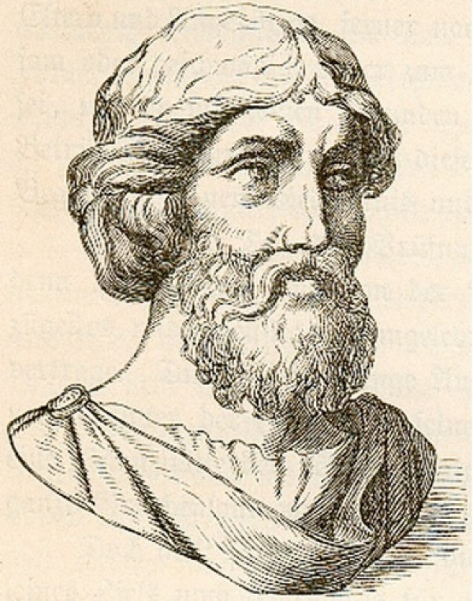
Гиппарх
уточнил длину года (365,25);
построил математическую теорию движения Солнца и Луны
по таблицам Гиппарха можно было предсказывать солнечные и лунные затмения с точностью — до 1-2 часов;
ввёл географические координаты — широту и долготу;
открытие смещения небесных координат — «предварения равноденствий»;
Аристотель, автор «Физики»
доказал, что Земля — шар,
оценил окружность Земли в 400 000 стадиев, или около 70 000 км

Slide 18
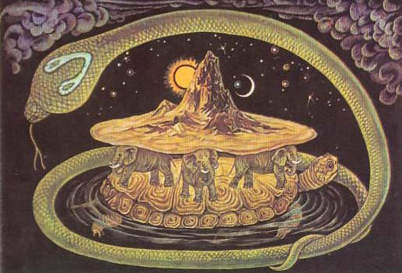
В Древней Индии считали, что Земля плоская и опирается на спины слонов, покоящихся на черепахе, которая стоит на земле.

Slide 19
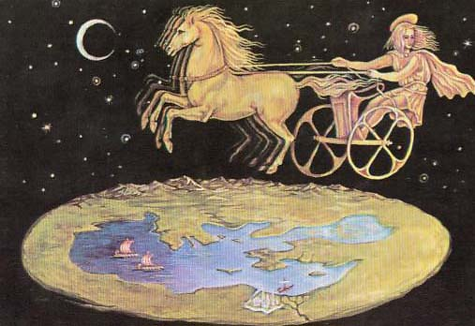
Древние греки представляли Землю плоским диском, окруженным морем. Из Восточного моря в золотой колеснице поднимался бог Солнца Гелиос и совершал свой путь по небу.

Slide 20
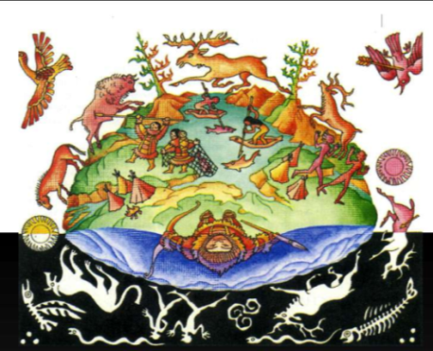
Земля глазами народов Севера.
Полюс мира, дающий направление на север, ассоциировался у них со страной мертвых.

Slide 21
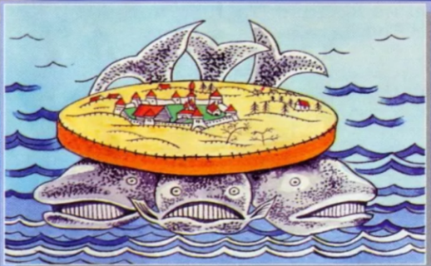
Народы, которые жили около Океана, считали, что Земля плоская и держится на 3 китах, которые плавают в безбрежном всемирном Океане.

Slide 22
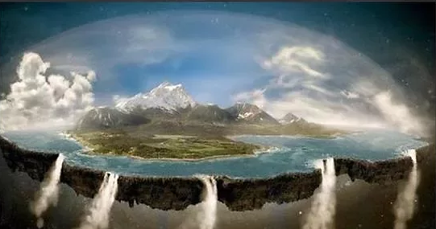
Древние Греки считали, что Земля - выпуклый диск, омываемый рекой Океан.

Slide 23
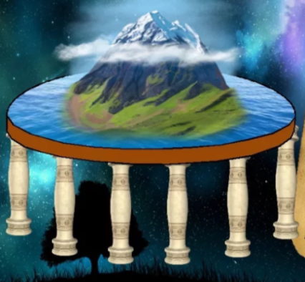
В Месопотамии считали, что Земля - это гора которую со всех сторон окружает море. Земной диск стоит на 12 колоннах.

Slide 24
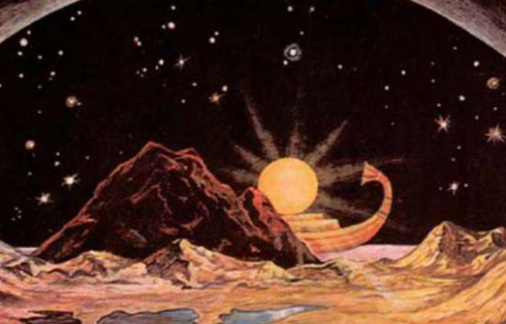
Древние египтяне представляли Землю плоской, а небо - огромным куполом. Египет находится в центре Земли. Небесный свод опирается на 4 горы, расположенные “на краю света”

Slide 25
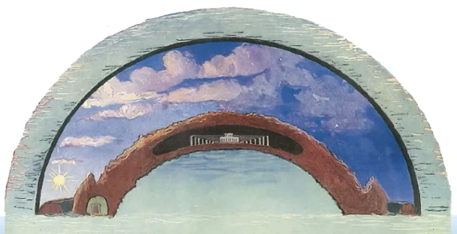
Вавилоняне считали,что Земля имеет форму выпуклого диска, который со всех сторон омывает река Океан. Солнце движется по медному небосводу, поднимается и погружается в воды Океана.

Slide 26
Будучи принципиально неверной, система Птолемея, тем не менее, позволяла с достаточной для того времени точностью предвычислять положения планет на небе и потому удовлетворяла, до известной степени, практическим запросам в течение многих веков.

Slide 27
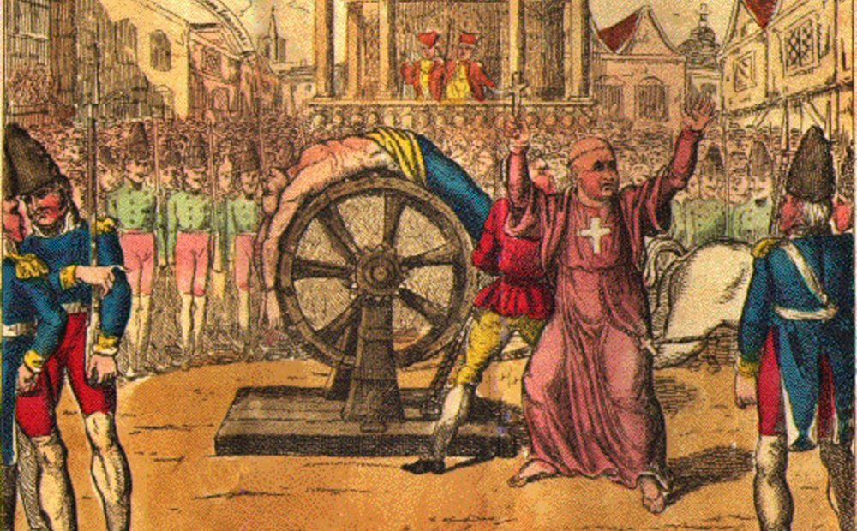
Средневековье
Распространение христианства и развитие феодализма в Средние века привели к потере интереса к естественным наукам, и развитие астрономии в Европе затормозилось на многие столетия.

Slide 28
Учёные мусульманского мира
- усовершенствовали ряд астрономических приборов и изобрели новые
- положили начало традиции построения астрономических обсерваторий;
- выдвинули фундаментальное требование: астрономическая теория является частью физики

Slide 29
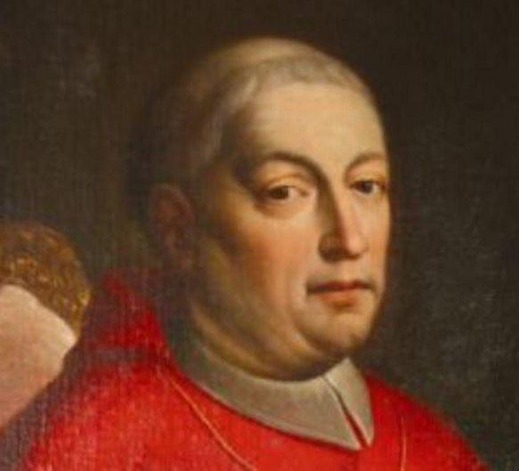
Эпоха Возрождения и Новое Время
В XV веке немецкий кардинал Николай Кузанский, высказал мнение, что Вселенная бесконечна, и у неё вообще нет центра — ни Земля, ни Солнце, ни что-либо иное не занимают особого положения.

Slide 30
Гелиоцентрическая система Мира Коперника
1) Не существует единого центра для всех небесных орбит или сфер.
2) Центр Земли - центр тяготения и лунной орбиты.
3) Солнце является центром всего мира.
4) Расстояние от Земли до Солнца ничтожно мало по сравнению с высотой небесной тверди.
5) Всякое движение, замеченное у небесной тверди, связано с движением Земли.
6) То, что кажется нам движением Солнца, на самом деле связано с движениями Земли и нашей сферы.
7) Кажущиеся прямые и попятные движения планет, обусловлены не их движениями, а движением Земли.

Slide 31
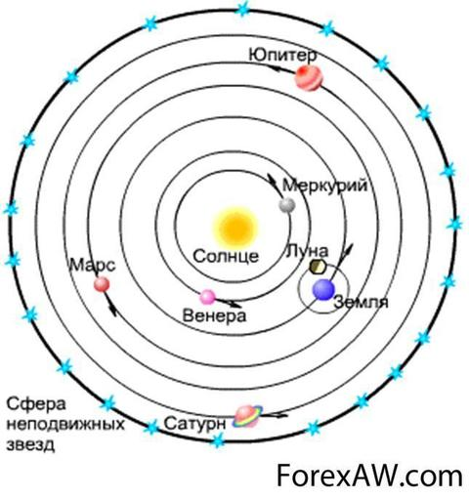
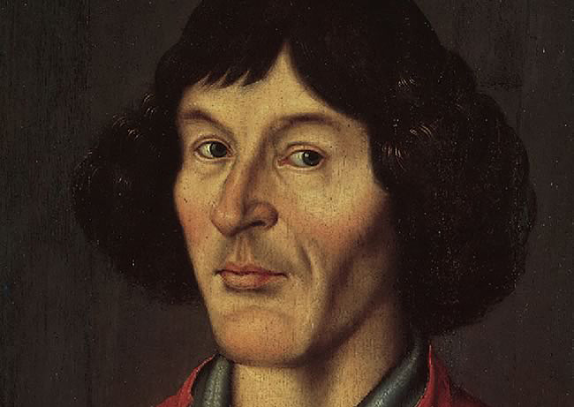
В отличие от своих предшественников, Николай Коперник пытался создать логически простую и стройную планетарную теорию.

Slide 32
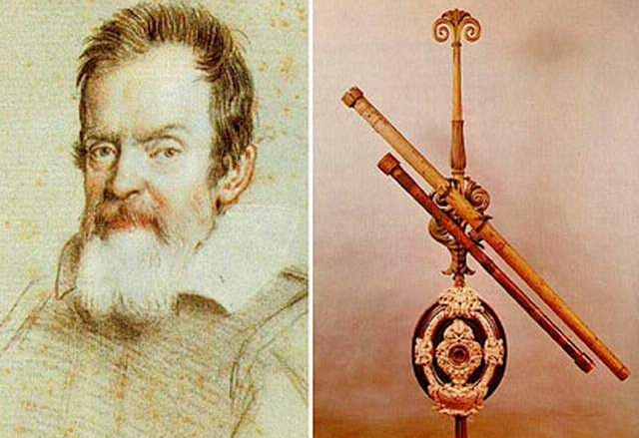
Галилей. Изобретение телескопа.
Изобретение телескопа позвонило Галилею:
- обнаружить спутники Юпитера, фазы Луны и убедиться, что Млечный Путь состоит из огромного числа звезд;
Открыть солнечные пятна и наблюдая их перемещение, объяснить вращение Солнца;
- изучить поверхность Луны и доказать что она покрыта горами

Slide 33
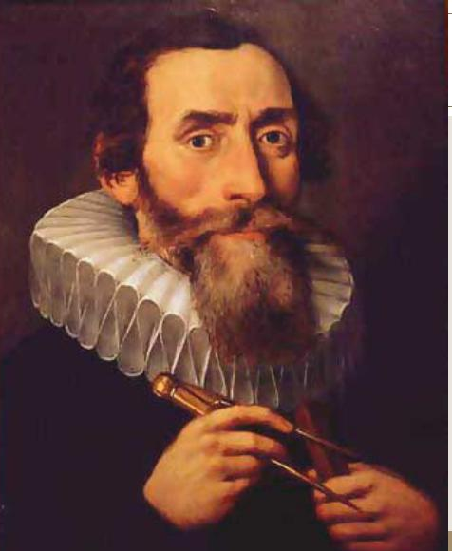
Законы
Кеплера
Первый закон Кеплера (1609 г.):
- Каждая планета описывает эллипс, в одном из фокусов которого находится Солнце
Второй закон Кеплера (1609 г.):
Радиус-вектор планеты описывает в равные промежутки времени равные площади.
Третий закон Кеплера (1619 г.):
- Квадраты времён обращения планет по орбите относятся как кубы их средних расстояний от Солнца

Slide 34
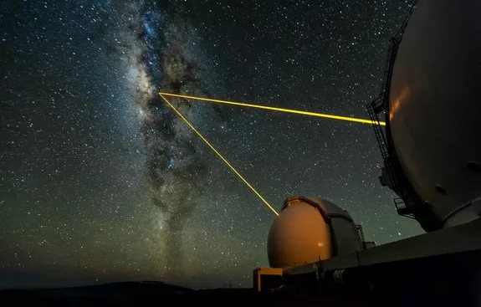
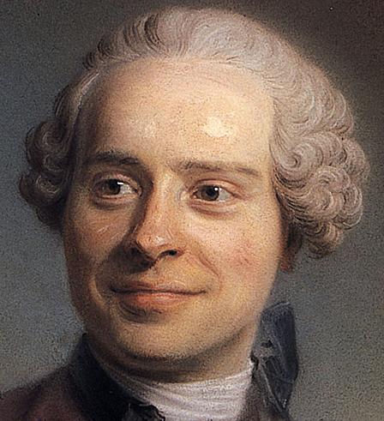
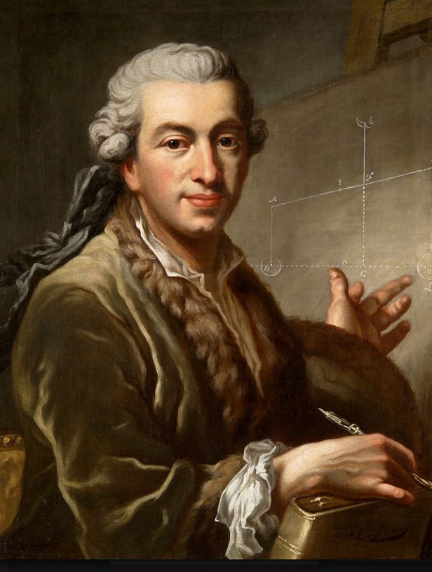
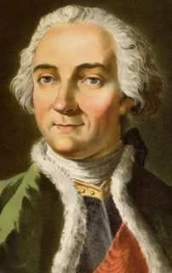
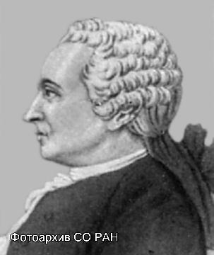
Жан Д/ Аламбер
(1717-1783)
Пьер Лаплас
(1749-1827)
Жозеф Лагранж
(1736-1813)
Леонард Эйлер
(1707-1783)
Алекис Клеро
(1713-1765)

Slide 35
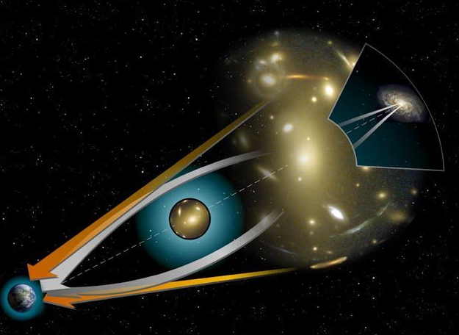
Новая астрономия получила возможность изучать не только видимые, но и действительные движения небесных тел. Ее многочисленные и блестящие успехи в этой области увенчались в середине XIX в. открытием планеты Нептун, а в наше время - расчетом орбит искусственных небесных тел.

Slide 36
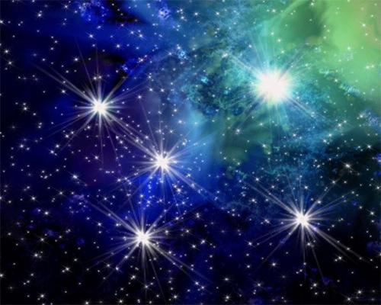
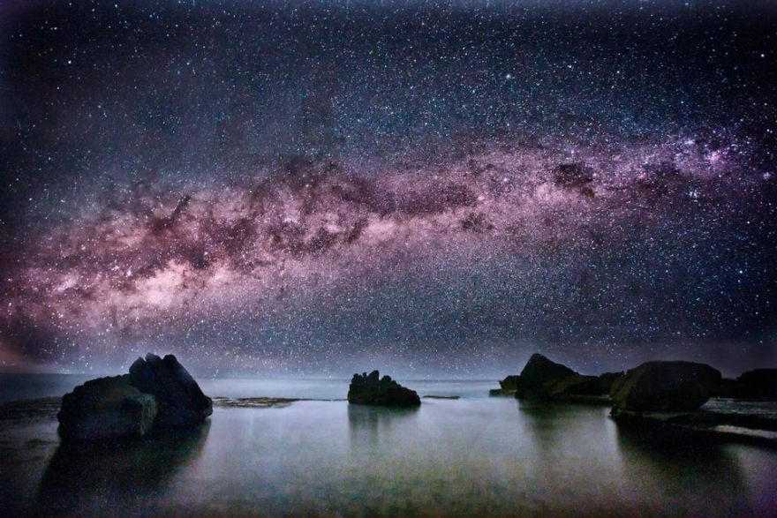
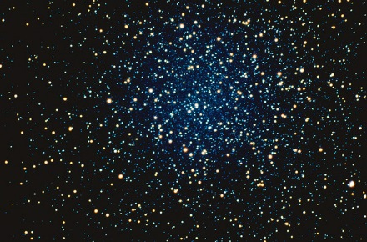
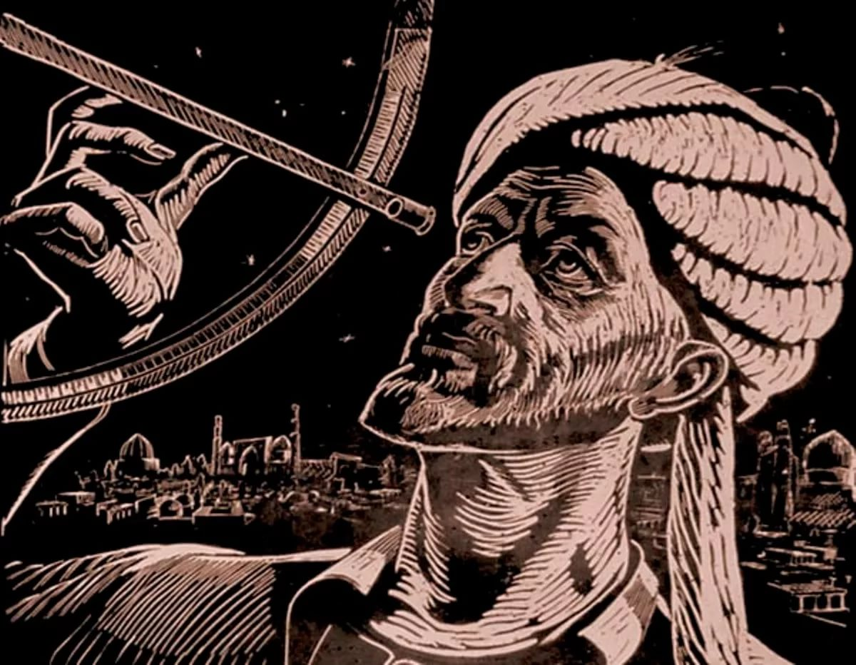
Спасибо за урок!

